Slide 1
  关于志愿者和志愿活动的调查问卷
小组成员
王诗浓 22120723
梅洛真 22120720
王 彤 22120726
苏思文 22120526
选题意义
研究过程
数据统计
分析结果
总结反思

Slide 2



  选题意义
目前社会志愿服务团队以及大学生志愿服务组织日益繁多，大学生越来越多的加入到志愿服务的行列当中，志愿服务活动已经成为大学生活不可缺少的一部分。为了了解大学生们对于志愿服务的态度，更好的推动志愿服务的开展，宣传志愿活动意义，弘扬社会主义精神文明，传承社会主义核心价值体系，奏响时代主旋律，谱写社会主义文明新篇章，以毛泽东思想和中国特色社会主义理论体系为指导特选此题。
NEXT

Slide 3

  研究过程
选择主题——探究问题——制作问卷——选择人群——发放问卷
回收问卷——整理问卷——讨论结果——成果展示

Slide 4
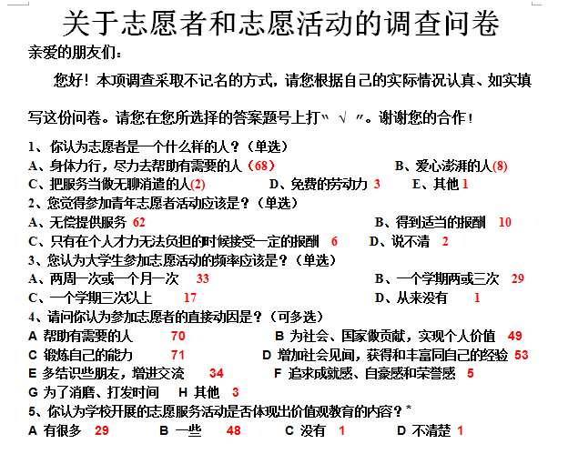
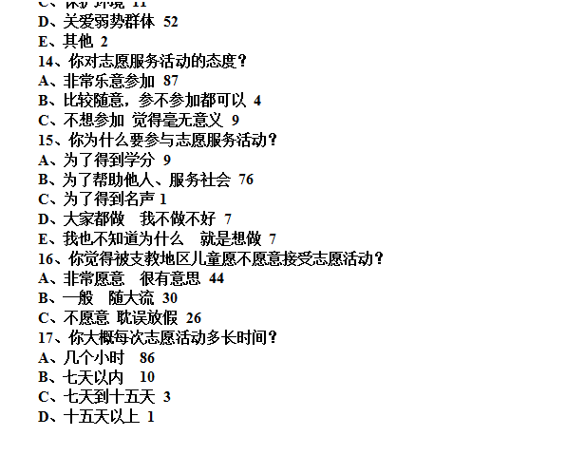
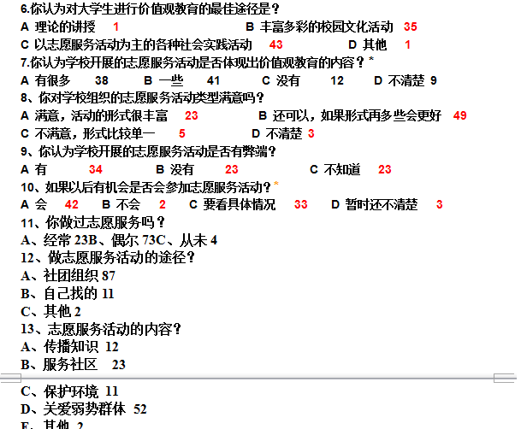
  数据统计
问卷内容展示结果如下

Slide 5

  分析结果
  针对支教问题
出乎意料的是，很多支教地区的孩子并不愿意接受支教，原因如下：
1.学习内容脱节
2.占用放假时间
3.自尊心受到一定程度打击
4.效果持续性差
5.少部分的情感波动

Slide 6
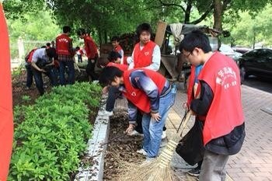
  分析结果
  针对动因问题
虽然 本着帮助他人贡献社会的志愿者居于主要地位，但是 出于从众心理和满足虚荣心等消极原因也占有相当的比重。
通过对动因的分析，我们认识到要真正做好志愿活动，还需要提升大学生们的思想境界和个人素质。因此更需各个志愿服务团队做好宣传工作，使志愿服务精神真正的深入人心，提升志愿服务活动的价值。

Slide 7
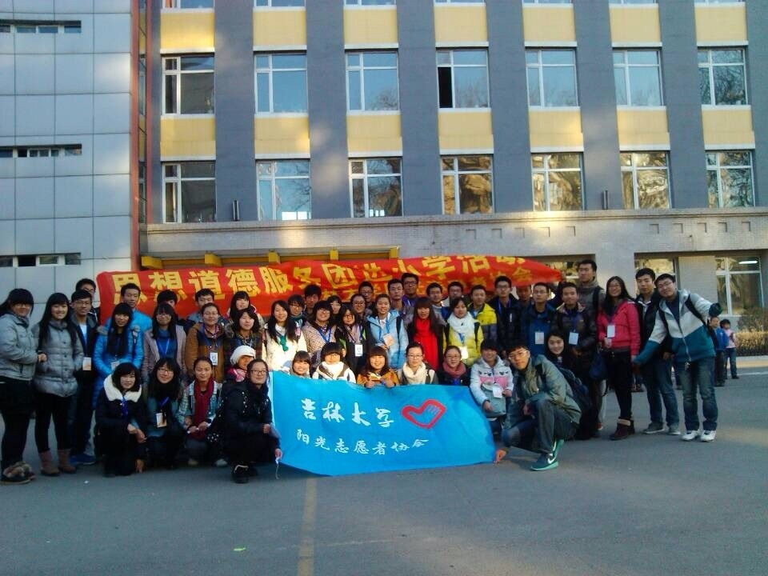
  分析结果
  针对效果问题
利：1、一定程度上给他人带去便利
2、提升了思想道德素质
3、内心充实，服务他人，快乐自己
4、带动社会良好风气
弊：1、持续性差
2、较为流于形式
3、效果并不显著
4、一定程度浪费资源

Slide 8
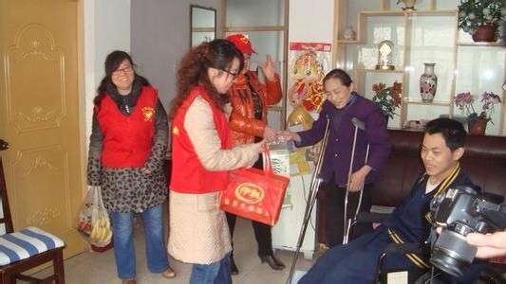
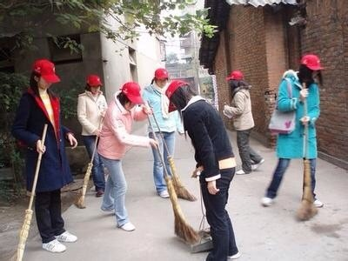
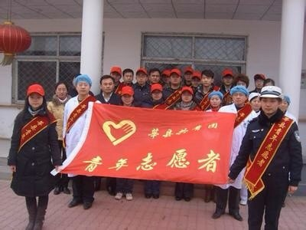
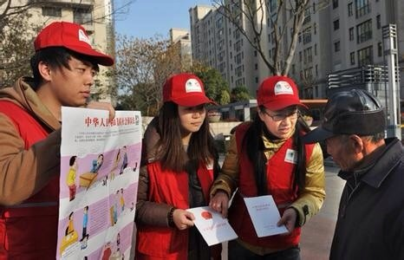
  志愿者的身影
图片展示

Slide 9
总结反思
下次改进的方向：
（1）查阅更多的相关资料，有条件的话可以咨询相关专业人士
（2）扩大调查范围，分发更多的调查问卷，提高回收效率
（3）可以采取更多汇报形式如：制作展板 表格等
（4）研究问题的角度可以更加新颖
通过这次问卷活动调查：
我们反思了自身存在的问题，
（1）问卷的问题角度不够全面
（2）调查群体范围比较局限
（3）由于知识有限分析的可能
比较片面

Slide 10


